Slide 1
Santander Dev Week:
Preparando o Ambiente de Desenvolvimento Mobile
Venilton FalvoJr
Education Tech Lead na DIO
@falvojr

Slide 2
Objetivo Geral
Fornecer uma visão geral sobre a área de Desenvolvimento Mobile, com ênfase na criação de Apps Nativos em Android. Para isso, o ambiente de desenvolvimento é configurado com o Android Studio, possibilitando a construção de aplicativos nas linguagens Kotlin e Java.

Slide 3
Percurso
Parte 1
Introdução ao Desenvolvimento Mobile
Parte 2
Android Nativo: Ambiente de Desenvolvimento
Parte 3
Android Nativo: Estrutura de Projetos

Slide 4

Parte 1
Introdução ao Desenvolvimento Mobile
// Santander Dev Week

Slide 5
Tendências [Mobile]
Anualmente, grandes empresas conduzem surveys com devs do mundo todo, visando identificar novas tendências de desenvolvimento. Alguns exemplos legais são:
DevEco 2021 (JetBrains);
Developer Survey 2021 (Stack Overflow).

Slide 6
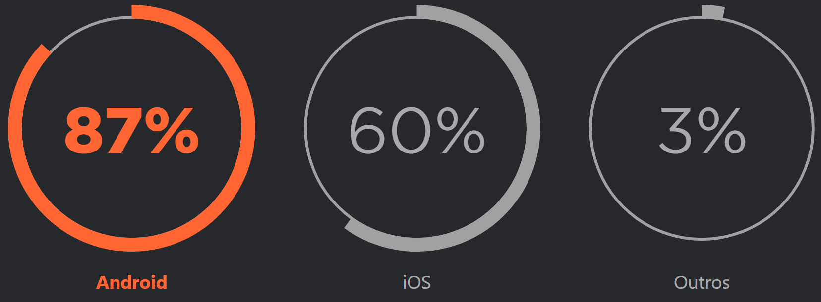
Para quais sistemas operacionais você desenvolve?
Fonte: DevEco 2021: Tecnologias Diversas - Mobile (JetBrains, 2021)

Slide 7
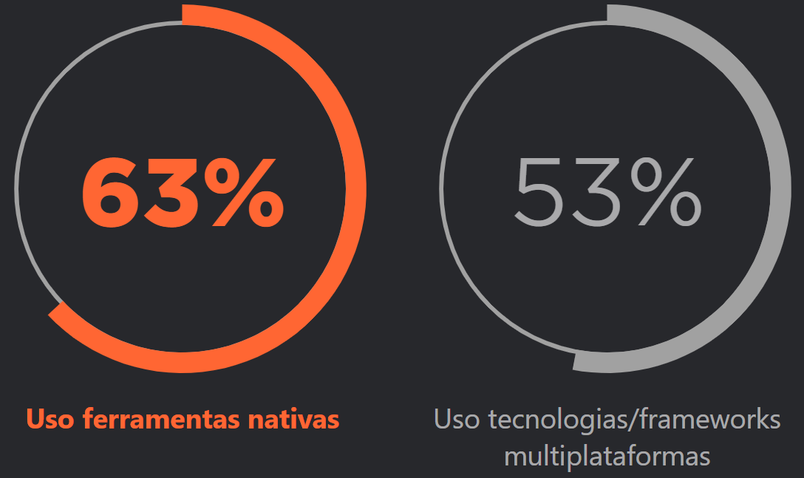
Como você desenvolve para sistemas operacionais móveis?
Fonte: DevEco 2021: Tecnologias Diversas - Mobile (JetBrains, 2021)

Slide 8
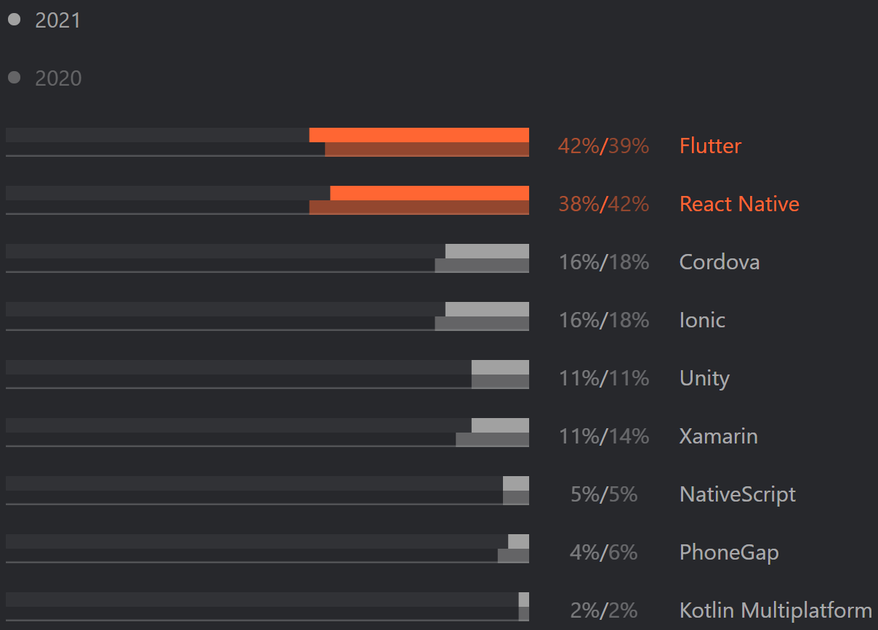
Quais frameworks multiplataforma você utiliza?
Fonte: DevEco 2021: Tecnologias Diversas - Mobile (JetBrains, 2021)

Slide 9
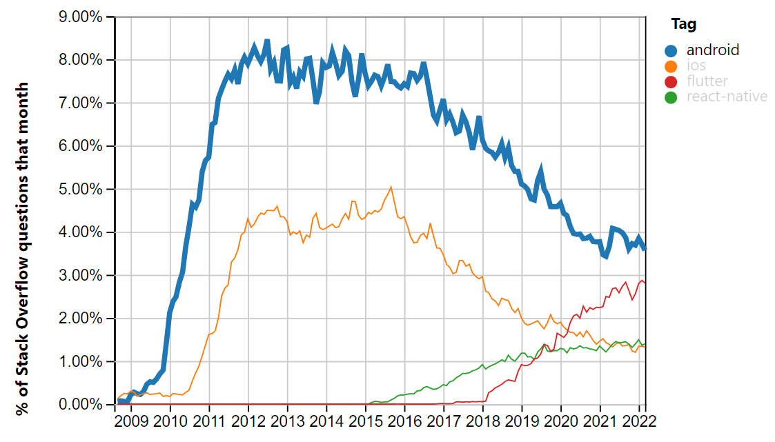
Tendências do Stack Overflow
Fonte: Stack Overflow Trends (Stack Overflow, 2021). Acesso em 24/04/22.

Slide 10
Percurso
Parte 1
Introdução ao Desenvolvimento Mobile
Parte 2
Android Nativo: Ambiente de Desenvolvimento
Parte 3
Android Nativo: Estrutura de Projetos

Slide 11
Parte 2
Android Nativo: Ambiente de Desenvolvimento
// Santander Dev Week

Slide 12
Setup: Instalação
JDK (Java Development Kit)
Android SDK (Software Development Kit)
IDE (Integrated Development Environment)
Android Studio (Gradle)
Eclipse ADT (Ant)
Nota: Atualmente o próprio Android Studio se encarrega de instalar todos os itens supracitados. Por isso, basta seguir o seu tutorial de instalação.

Slide 13
Setup: Elementos Centrais
SDK Manager: possibilita o gerenciamento de pacotes por meio de ferramentas, APIs e outros componentes;
AVD Manager¹: provê múltiplas possibilidades de emulação através de dispositivos virtuais.
¹ Vale a pena considerar outro emuladores de mercado, dentre os quais um dos mais interessantes é o Genymotion. Entretanto, assim como um AVD, esses emuladores consomem muita memória, por isso caso tenha um dispositivo físico geralmente é mais recomendado utilizá-lo para a execução dos seus Apps.

Slide 14
Hands On! Setup e “Hello World” 😎
“Falar é fácil.
Mostre-me o código!”
Linus Torvalds

Slide 15
Percurso
Parte 1
Introdução ao Desenvolvimento Mobile
Parte 2
Android Nativo: Ambiente de Desenvolvimento
Parte 3
Android Nativo: Estrutura de Projetos

Slide 16
Parte 3
Android Nativo: Estrutura de Projetos Android
// Santander Dev Week

Slide 17
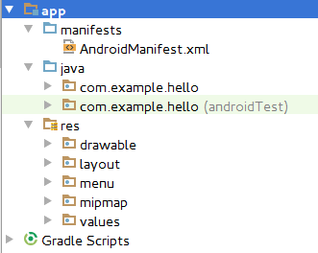
Estrutura de Projetos Android
Configurações gerais do App
Código Fonte (Code Guidelines)
Imagens, Ícones, Shapes etc
Definições de Telas
Definições de Menus
Imagens de Launcher (Ícone do App)
Definição de Estilos e Strings (i18n)
Scripts de Build e Gestão de Dependências

Slide 18





Estrutura de Projetos Android
Mãos à obra! Agora que já criamos nosso primeiro App, vamos entender na prática cada elemento de um projeto Android:
Conheça o Android Studio: Visão Geral (Google)
Além disso, uma Stack Tecnológica incrível será explorada:
<XML>
{JSON}

Slide 19
Hands On! Entendendo Nosso App Android 💡
“Falar é fácil.
Mostre-me o código!”
Linus Torvalds

Slide 20
Links Úteis
Repositório GitHub do App DIO
Conheça o Android Studio Instalar o Android Studio Android Developers: Cursos (Bônus) Google
Android Studio: Instalação, Configuração e Otimização Vinícius Thiengo

Slide 21
Dúvidas?
> Comunidade Online (Rooms)
> Fórum do Bootcamp e/ou Artigos
> Central de Ajuda DIO

